Slide 1

CURSO: ESTADÍSTICAS I Unidad II: Población y Muestra.
Clase I: Población y Muestra.
Profesor: Diego Miranda Olavarría
Data Scientist

Slide 2
TERMINOLOGÍA
La Estadística es una disciplina que estudia los métodos de recolección, organización, interpretación y presentar la información contenida en datos, así como los métodos para hacer inferencias inductivas en base a ellos. Esto tiene un sinfín de aplicaciones en áreas científicas, industriales y en problemas sociales, desde el diseño de estudios de investigación para poder obtener los mejores datos (es decir, estudiar la forma en que se puede obtener la mejor información), la visualización y exploración de datos, hasta inferencias inductivas (cómo extraer características de los datos y hacer predicciones en base a la información observada). Para comprender la forma en que se utiliza y trabaja la estadística, es necesario primero introducir los conceptos de población y muestra.

Slide 3
POBLACIÓN Y MUESTRA
La población es un conjunto con todos los datos o sujetos de interés de un estudio, mientras que una muestra corresponde a un subconjunto de la población, a través del cual se recogen los datos. Esta distinción se hace necesaria porque muchas veces no es posible obtener información completa sobre la población. A las características numéricas resumen de una población se les denomina parámetro, mientras que a las de una muestra se les llama estadístico. Al observar una muestra, se le denomina estimación al valor particular del estadístico en la muestra observada.

Slide 4



SUPONGAMOS…
La proporción de círculos negros en la muestra es de un 25%, y este valor correspondería a nuestra estimación del parámetro. En base a esta muestra se podría inferir que el color predominante en la población es el blanco, pero al observar a la población completa este dato es claramente erróneo. Consideremos ahora una segunda muestra…
En este caso, la proporción de círculos negros es de un 62,5%, lo cual corresponde a una mejor estimación que la muestra anterior.

Slide 5
ERROR MUESTRAL
Es lógico pensar entonces que distintas muestras entregarán distintas estimaciones. Este fenómeno se conoce como variabilidad muestral. Una forma de medir qué tan buena es una estimación es mediante el error de estimación o error de muestreo, que corresponde simplemente a la diferencia entre la estimación y el valor real del parámetro. Por ejemplo, para la primera muestra se tiene un error del 45% = 70% - 25%, mientras que para la segunda muestra se observa un error del 7,5% = 70% - 62,5%.

Slide 6
¿Qué ocurriría ahora si todos los círculos fueran negros en la población?
En este caso toda muestra de círculos de cualquier tamaño entregaría la misma estimación, 100%: ¡una estimación perfecta! La mejor muestra que podríamos hacer es una muestra de tamaño 1, ya que mientras más pequeña sea la muestra, menos recursos se necesitan para obtenerla. Por otro lado, si la población fuera más heterogénea (por ejemplo, 50% negros y 50% blancos) entonces necesitaríamos muestras de mayor tamaño para poder observar efectivamente la variabilidad que hay entre los distintos sujetos de la población. Sin embargo, al momento de hacer una muestra sobre la población no se conoce la verdadera proporción de círculos negros. Si se conociera, no sería necesario en primer lugar hacer muestras, y toda la Estadística no sería necesaria.

Slide 7
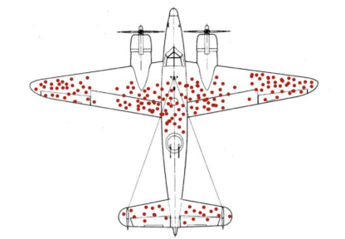
Para comprender el tipo de errores que se pueden cometer cuando las muestras no son aleatorias, consideremos el siguiente caso. Durante la Segunda Guerra Mundial, el estadístico Abraham Wald observó los distintos aviones bombarderos que volvían de las batallas, muchos de ellos baleados por fuerzas enemigas. Los lugares donde estos aviones presentaban más daño se muestran como puntos rojos en la Figura.

Slide 8
Al ver la figura, tendría sentido decidir reforzar los aviones en las zonas de mayor daño. Sin embargo, Wald se dio cuenta de que estaba observando solamente los aviones que lograban volver de la guerra. Estas zonas con mayor daño son, por lo tanto, las zonas donde el avión puede recibir daño y volar sin mayores complicaciones. Wald sugirió entonces que era necesario reforzar las zonas de menor daño, pues concluyó que estas áreas, en caso de ser dañadas, causarían la pérdida total del avión. Esta decisión tuvo increíbles resultados. Wald fue capaz de comprender el origen verdadero de los datos: los aviones que él observaba no eran una muestra aleatoria de todos los aviones, sino que eran una muestra aleatoria de los sobrevivientes. Si no se comprenden los datos desde el momento en que son extraídos, la forma en que son almacenados y la manera en que se trabajan, los datos se vuelven inútiles. Es por esto que en un mundo donde la cantidad de información disponible es cada vez mayor la Estadística es fundamental para obtener resultados adecuados

Slide 9
La Estadística, a diferencia de otras disciplinas, es capaz de obtener resultados en base a información que no se ha visto aún, extrapolando la información observada en la muestra. Para lograr esto, se considera que los datos deben ser obtenidos de forma aleatoria, solo de esta forma seremos capaces de calcular la probabilidad de observar cada muestra posible y así podremos obtener mejores estimaciones de un parámetro. Al tomar decisiones basadas en datos, es fundamental que los datos tengan un origen adecuado (obtenidos de forma aleatoria) y que apliquemos metodologías apropiadas para extraer la información relevante. Los datos no tienen ningún valor en sí mismos, y solo se vuelven relevantes al ser obtenidos y procesados con la metodología correcta.

Slide 10
Población y muestras
ESTUDIOS DE POBLACIÓN
Imprescindible en recuentos e investigaciones exhaustivas
Exigen amplios recursos humanos y materiales
Costos elevados
ESTUDIOS MUESTRALES
Exigen trabajo especializado
Permiten ahorro económico y de trabajo de campo
Convenientes en poblaciones homogéneas
Imprescindibles en procesos destructivos y poblaciones infinitas

Slide 11
TIPOS DE MUESTREO
El principal aporte de la Estadística es el hecho de ser la única disciplina capaz de cuantificar la incertidumbre de los datos observados pese a no conocer la información en su totalidad. Para poder cuantificar esta incertidumbre, es necesario que todos los datos de una muestra sean obtenidos de forma correcta, es decir, aleatoria. Claramente distintas muestras pueden entregar distintas estimaciones de un parámetro, por lo que es crucial hacer la muestra de una manera aleatoria. La forma en que los datos son extraídos nos debe permitir asegurar que el error de estimación sea lo menor posible, o bien, que la variabilidad muestral sea lo más pequeña posible. Existen dos grandes categorías de tipos de muestreo

Slide 12
MUESTREO ALEATORIO (PROBABILÍSTICO)
En una muestra aleatoria o de probabilidad conocemos las posibilidades de que un elemento de la población se incluya o no en la muestra. Como resultado de lo anterior, es posible determinar objetivamente las estimaciones de las características de la población que resultan de una muestra dada; es decir, se puede describir matemáticamente qué tan objetivas son las estimaciones correspondientes.
Comencemos a analizar este proceso introduciendo cuatro métodos del muestreo aleatorio:

Slide 13
MUESTREO ALEATORIO SIMPLE
El muestreo aleatorio simple selecciona muestras mediante métodos que permiten que cada posible muestra tenga una igual probabilidad de ser seleccionada y que cada elemento de la población total tenga una oportunidad igual de ser incluida en la muestra.

Slide 14
MUESTREO SISTEMÁTICO
En el muestreo sistemático, los elementos son seleccionados de la población dentro de un intervalo uniforme que se mide con respecto al tiempo, al orden o al espacio. Si tuviera que entrevistar a cada vigésimo estudiante de una universidad, escogería un punto de inicio aleatorio entre los primeros 20 nombres del directorio estudiantil y luego seleccionaría cada veintavo nombre de ahí en adelante. El muestreo sistemático difiere del muestreo aleatorio simple en que cada elemento tiene igual oportunidad de ser seleccionado, pero cada muestra no tiene una posibilidad igual de ser seleccionada.

Slide 15
MUESTREO ESTRATIFICADO
Para utilizar el muestreo estratificado, dividimos la población en grupos relativamente homogéneos, llamados estratos. Después utilizamos uno de los dos planteamientos: o bien seleccionamos aleatoriamente, en cada estrato, un número específico de elementos correspondiente a la proporción del mismo en relación con la población completa, o extraemos el mismo número de elementos de cada estrato y después ponderamos los resultados considerando la proporción que el estrato representa con respecto a la población total. Con cualquiera de los planteamientos, el muestreo estratificado garantiza que cada elemento de la población tenga posibilidad de ser seleccionado. El muestreo estratificado resulta apropiado cuando la población ya está dividida en grupos de diferentes tamaños y deseamos tomar en cuenta esta condición.

Slide 16
MUESTREO POR CONGLOMERADOS
Los elementos de la población se encuentran agrupados en distintos grupos denominados conglomerados y los sujetos de la muestra corresponden a los que pertenecen a los conglomerados seleccionados de forma aleatorias simples.

Slide 17
Muestreo simple
SIN REPOSICIÓN
CON REPOSICIÓN
Una vez observada la unidad seleccionada se reintegra a la población
Las unidades seleccionadas no se reintegran a la población
Cada unidad puede aparecer más de una vez en la muestra
Las extracciones son independientes
Cada unidad puede aparecer a lo sumo una vez en la muestra
Las extracciones no son independientes
Encuestas por muestreo 17

Slide 18
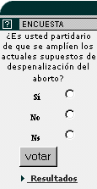
Muestreos no aleatorios
(no interviene el azar)
Muestreo bola de nieve
“una técnica para encontrar al objeto de investigación.
Muestreo opinático
Muestreo voluntario
Se eligen las unidades según el criterio del entrevistador
Respuesta voluntaria a un llamamiento general
Muestreo por cuotas
Se eligen las unidades según el criterio del entrevistador respetando ciertos criterios de similitud con la población:
% de varones y mujeres
% por edades ...

Slide 19
EJEMPLO DE MUESTRAS POR CUOTAS
Ejemplo
Muestreo por Cuota
Muestreo de juicio restringido de dos etapas
1° Etapa: Categoría de control o cuota de elementos de la población
2° Etapa: los elementos de la muestra se seleccionan con base a la conveniencia o el juicio. Siempre se piensa en la representación de una variable tales como: genero, grupos etarios o NSE en la población.
Características de control habitual: sexo, edad, NSE, área geográfica, entre otros
Sexo: masculino y femenino (50%) paridad
Edad: 18-30; 31-45; 45-60 y más de 60 (igual distribución en la población objetivo)

Slide 20
EJEMPLO DE MUESTRAS POR BOLA DE NIEVES
Ejemplo
Muestreo de Bola de Nieve
El entrevistado seleccionado se le pide que seleccione a otro que pertenece a la población de interés
La Bola de nieve se obtiene de la referencia o de un informante clave
El objetivo es conocer las características raras o muy difícil de obtener en la población
Miembros de una minoría de la población en estudio
Usuarios de un servicio social o gubernamental bajo observación o control

Slide 21
AHORA, COMO OBTENEMOS LOS DATOS?

Slide 22
Técnicas Cuantitativas
Realizan un análisis estadístico de una serie de variables a partir de una muestra representativa o parte del colectivo estudiado para generalizar las conclusiones obtenidas a la población total.
Plan de muestreo:
Definición de la población a estudiar (ámbito geográfico y temporal).
Delimitación de la unidad muestral.
Determinación del tamaño de la muestra.
Procedimiento de muestreo (selección de unidades muestrales).
Conclusiones y,
Toma de decisión

Slide 23
Esquema Encuesta por Muestreo al azar
DATOS
encuesta
herramientas descriptivas
Selección de una muestra
Resumen de la información
POBLACIÓN
herramientas inferenciales
Inferir conclusiones para toda la población

Slide 24
Error muestral
¿De qué factores depende?
Tamaño muestral
E
R
R
O
R
E
R
R
O
R
T
A
M
A
Ñ
O
(n)
Técnica de selección muestral

Slide 25
Potenciales errores ajenos al muestreo
Diseño
Problemas relativos al marco
Cuestionarios confusos ...
Recogida de la información
No respuesta
Respuestas incorrectas
Influencia del entrevistador ...
Tratamiento de
la información
Problemas en la entrada de datos, codificación y tabulación ...

Slide 26
El problema de la no-respuesta
¿Cómo aumentar la tasa de respuesta?
Diseño
Cuestionario
Entrevista personal
Recogida de la información
Visitas repetidas
Sustituciones

Slide 27
UNIVERSO
1) ................
2) ...............
..................
100) ............
..................
Actualización
Utilización
Problemas relativos al marco muestreal
Cobertura
Definición de unidades
Unidades secundarias
Reglas de asociación

Slide 28

FICHA TÉCNICA DE LA ENCUESTA
OBJETIVO
Conocer la evaluación y percepciones que existen respecto de la ciudad de Puerto Montt.
QUIÉN:
Hombres y mujeres de 18 a 70 años, de grupo socio económico ABC1, C2C3 y D-E.
CÓMO:
Entrevistas telefónicas
DÓNDE:
Residentes en las ciudades de Puerto Montt y Puerto Varas
CUÁNTAS:
447 entrevistas
PONDERACIÓN:
Ponderado por el peso real de la población y NSE en cada ciudad bajo estudio.
CUÁNDO:
Entre el 14 de junio de 2022 al 11 de julio de 2022

Slide 29
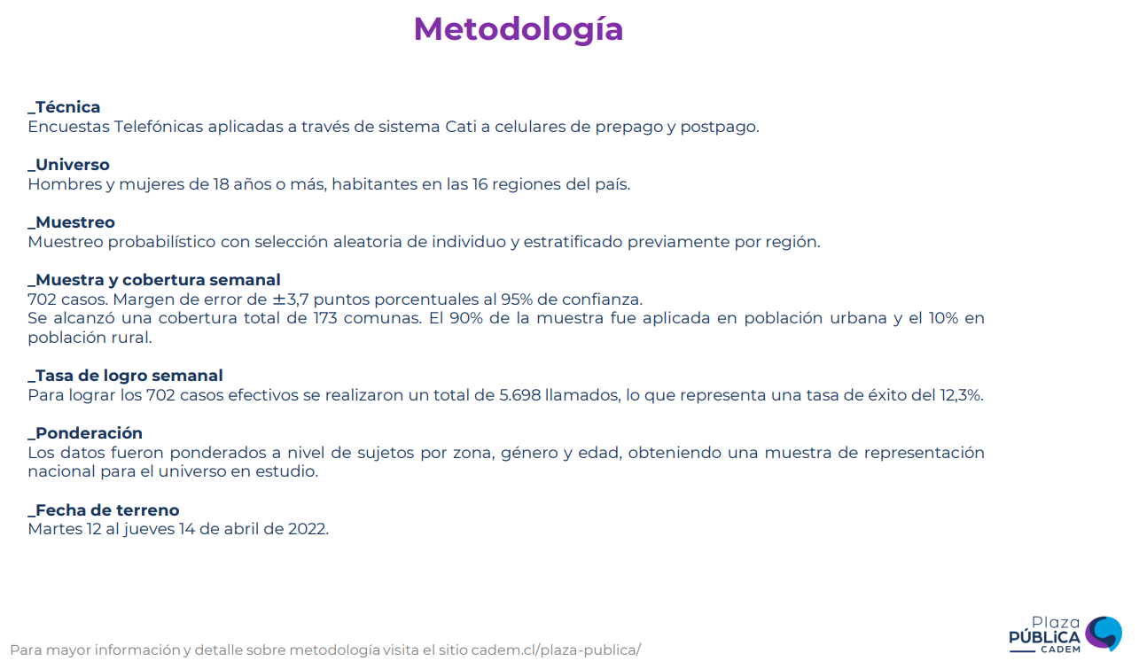
FICHA TÉCNICA DE LA ENCUESTA

Slide 30
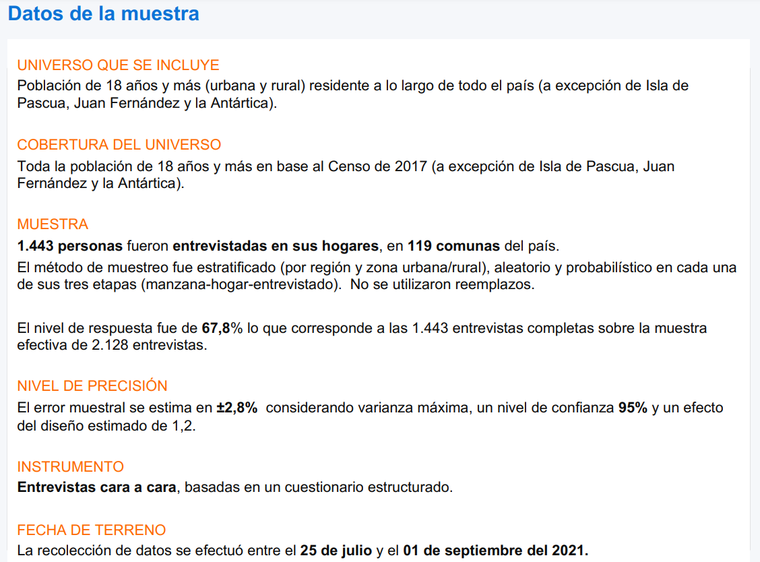

Slide 31
Muestreo por conglomerados
MUESTRA DE CONGLOMERADOS
CONGLOMERADOS
La muestra está formada por todas las unidades de los conglomerados seleccionados

Slide 32
Muestreo bietápico
1ª etapa
2ª etapa
CONGLOMERADOS
MUESTRA DE CONGLOMERADOS
MUESTRA DE UNIDADES ÚLTIMAS

Slide 33
Muestreo por conglomerados
Se divide la población en grupos heterogéneos (conglomerados) que no van a estar todos representados. La elección de las unidades se realiza por etapas sucesivas en cada grupo y se eligen todas las pertenecientes al último conglomerado.
Ciudad
Barrios
Calle
Edificio
O Vivienda

Slide 34
Pasos Muestreo por conglomerados
SEMIPROBABILÍSTICOS: incorpora algún aspecto probabilístico pero no se mantienen en todo el proceso.
Muestreo por rutas aleatorias (random route): los elementos se seleccionan en una ruta comenzando desde un punto elegido al azar dentro de un área geográfica: edificio, escalera, planta, puerta y miembro de la unidad familiar (tablas de números aleatorios).
Procedimientos de Muestreo
Unidad seleccionada

Slide 35
Unidades complementarias
CONGLOMERADOS
ESTRATOS
homogéneos
heterogéneos
heterogéneos
homogéneos

Slide 36
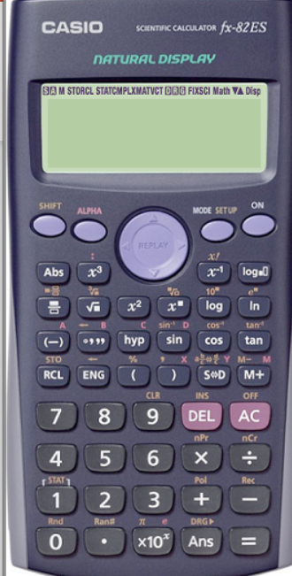
Definir la población
a. Elementos
b. Unidades
c. Alcance
d. Tiempo
Paso 1
Identificar el Marco
Muestral
Paso 2
Pasos en la Selección de una Muestra
¿Determinar el tamaño
de la muestra?
Paso 3
Seleccionar un
Procedimiento Muestral
Paso 4
Seleccionar la Muestra
Paso 5

